Slide 1
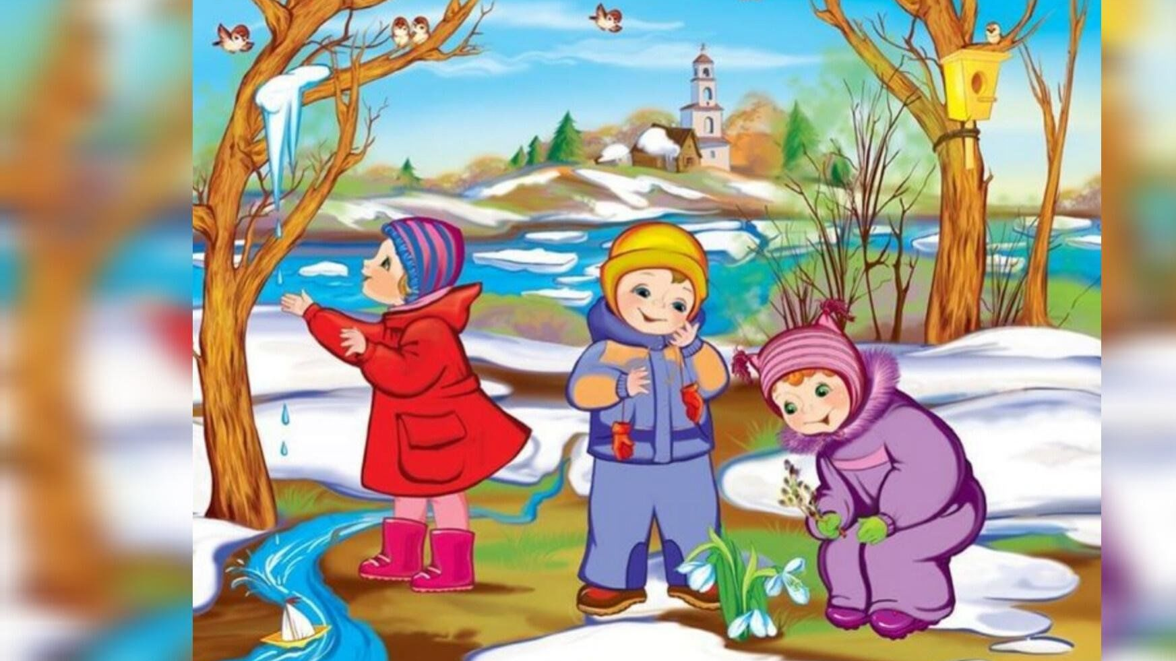
Весна. Весенние приметы
Презентацию выполнила воспитатель старшей группы №2 Франц Елена Валерьевна

Slide 2


Slide 3


Slide 4


Slide 5
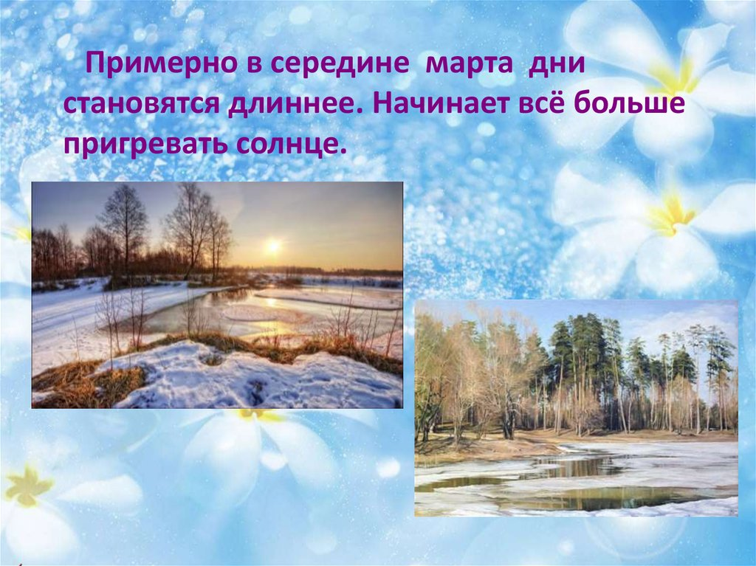
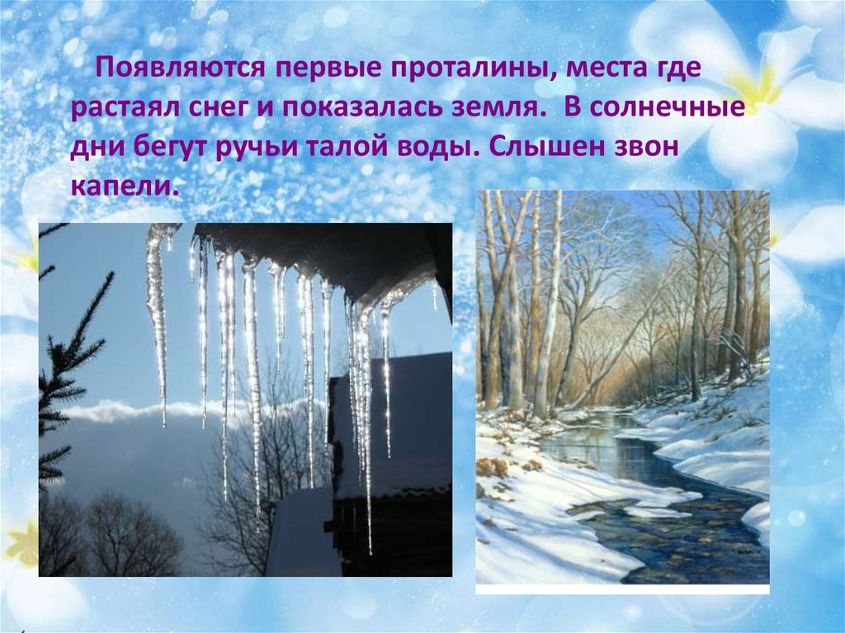

Slide 6



Slide 7
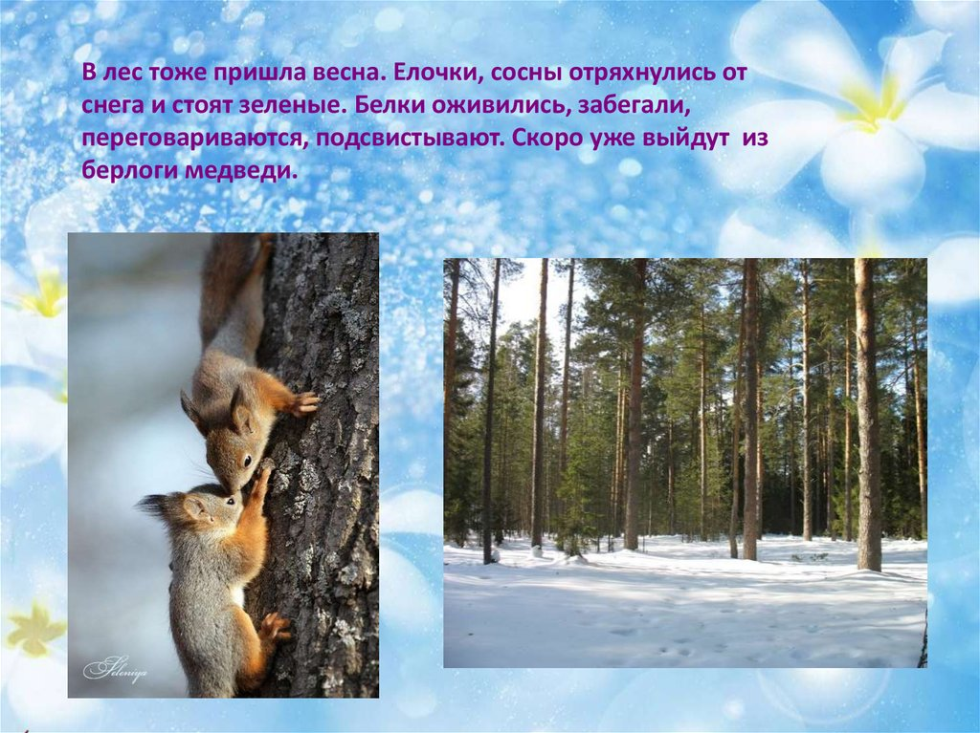


Slide 8


Slide 9

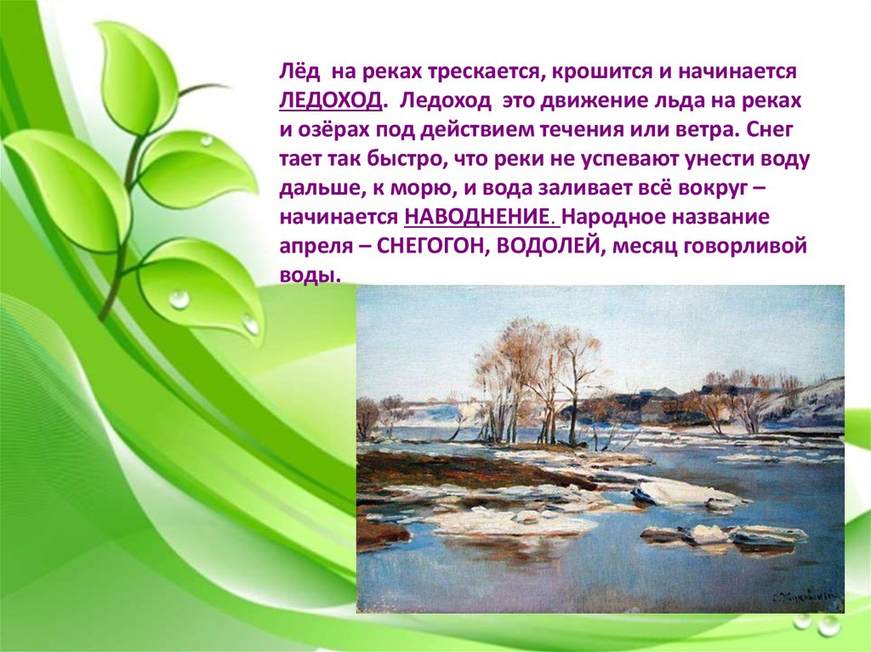

Slide 10

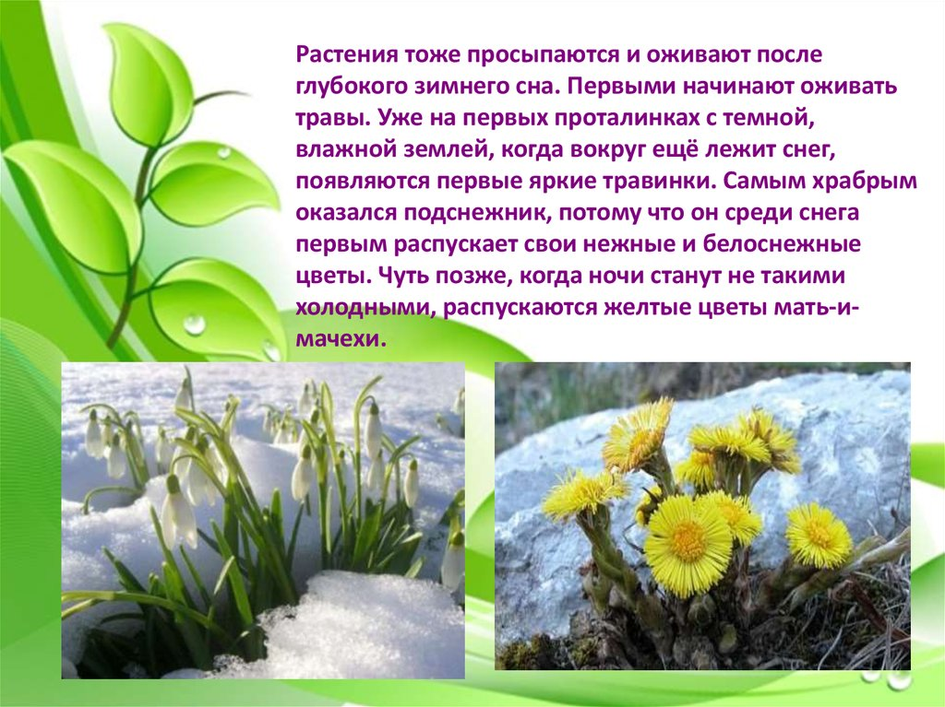

Slide 11



Slide 12



Slide 13


Slide 14



Slide 15
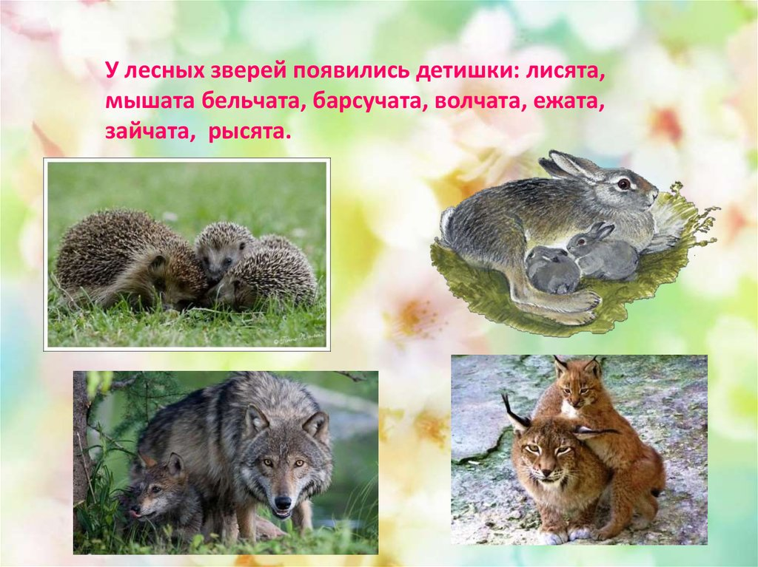
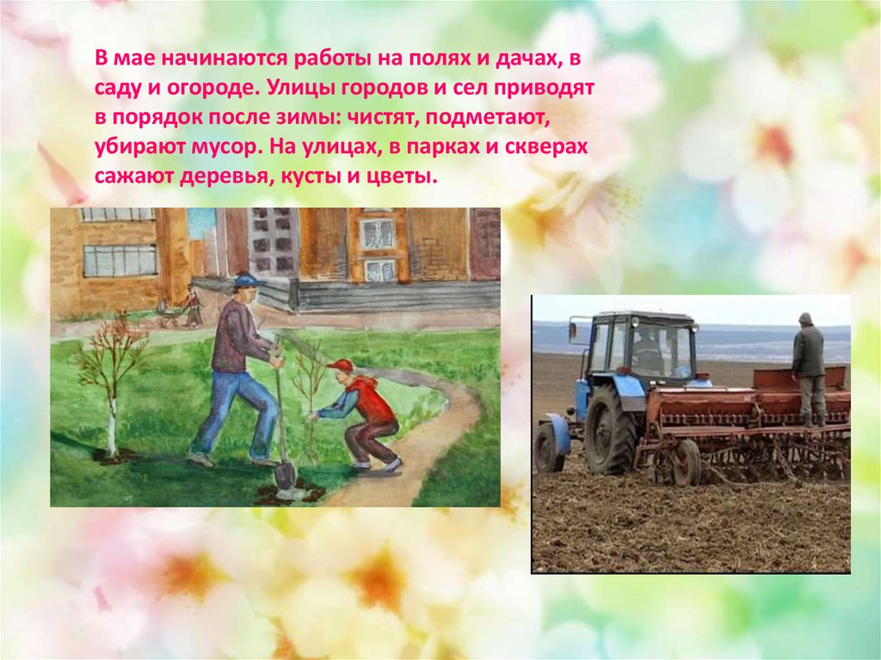

Slide 16


Slide 17
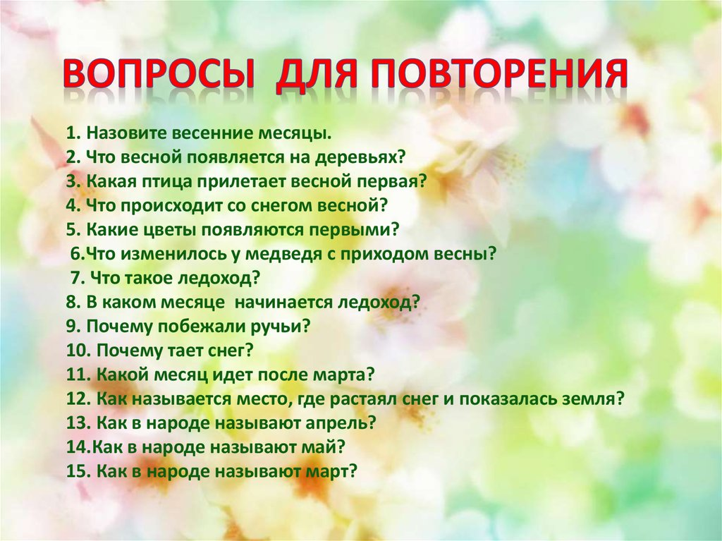

Slide 18


